Slide 1
MẠNG INTERNET
Notes:
Bài giảng chương trình A2-Internet

Slide 2
Nội dung
Khái niệm mạng máy tính và Internet
World Wide Web
Sử dụng trình duyệt web và công cụ tìm kiếm
Dịch vụ thư điện tử email
Một số dịch vụ Internet khác
Thực hành

Slide 3
Nội dung
Khái niệm mạng máy tính và Internet
Mạng máy tính là gì?
Các thành tố của mạng máy tính
Phân loại (theo phạm vi)
Internet

Slide 4
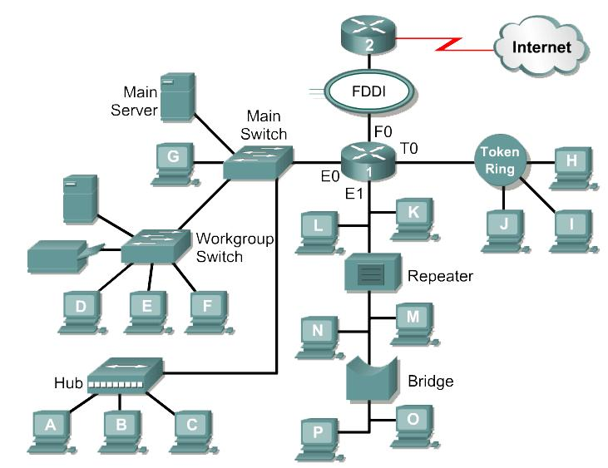
Mạng máy tính
Mạng máy tính:
Khái niệm: 3 thành tố
Thiết bị đầu-cuối: Máy tính điện tử / Thiết bị mạng
Đường truyền vật lý
Giao thức truyền thông
Mục đích
Trao đổi thông tin giữa các máy tính
Chia sẻ tài nguyên

Slide 5
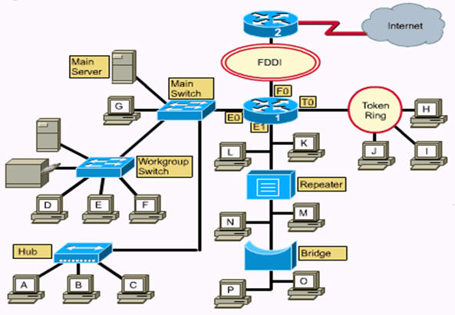
LANs

Slide 6
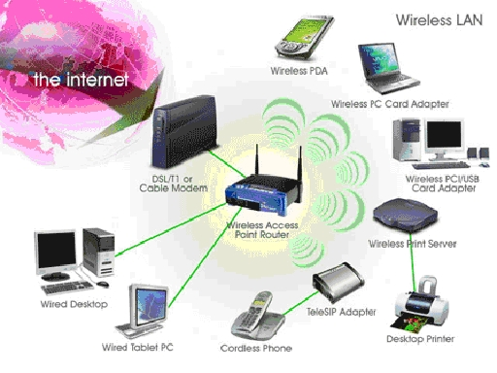
Mạng không dây

Slide 7
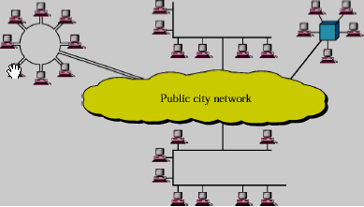
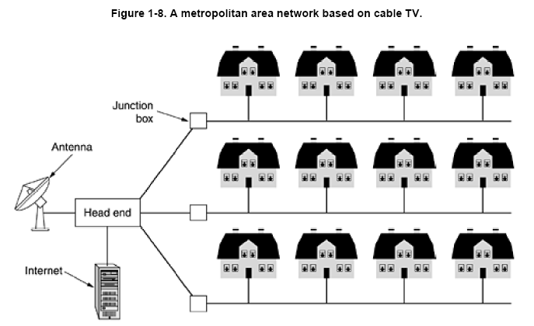
MANs (Metropolitan Area Networks)
Có kích thước vùng địa lý lớn hơn LAN
Do một tổ chức quản lý
Thường dùng cáp đồng trục hoặc cáp quang

Slide 8
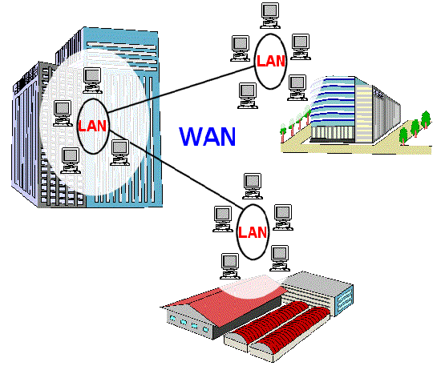
WANs (Wide Area Networks)

Slide 9
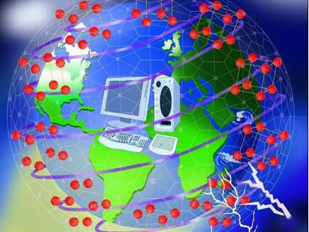
Internet
Một hệ thống mạng của các máy tính được kết nối với nhau qua hệ thống viễn thông trên phạm vi toàn thế giới để trao đổi thông tin.

Slide 10
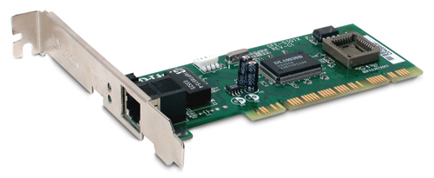
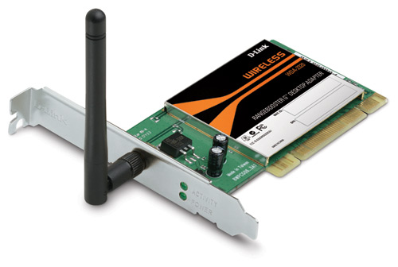
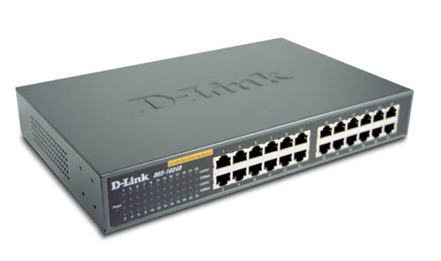
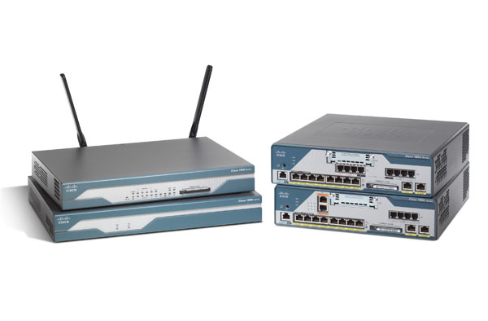
Thiết bị mạng
Cạc mạng (không dây)
Cạc mạng
Bộ chuyển mạch
Bộ định tuyến

Slide 11
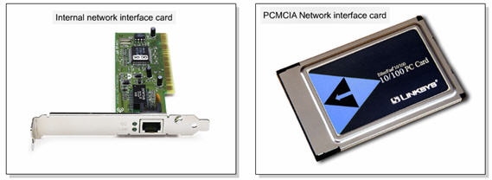
Card mạng

Slide 12
Modem
Là tên viết tắt của hai từ điều chế (MOdulation) và giải điều chế (DEModulation).
Điều chế tín hiệu số (Digital) sang tín hiệu tương tự (Analog) để gởi theo đường điện thoại và ngược lại.
Có 2 loại là Internal và External.

Slide 13
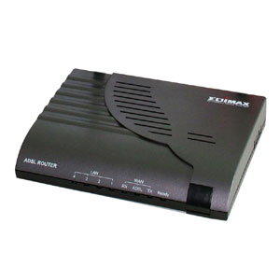
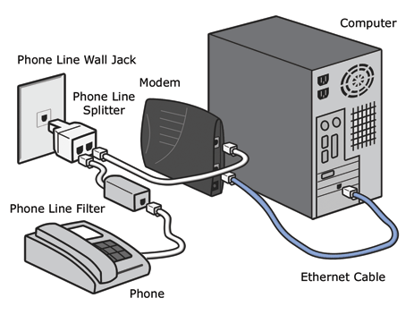
Modem

Slide 14
Repeater (bộ chuyển tiếp)
Khuếch đại, phục hồi các tín hiệu đã bị suy thoái do tổn thất năng lượng trong khi truyền.
Cho phép mở rộng mạng vượt xa chiều dài giới hạn của một môi trường truyền.
Chỉ được dùng nối hai mạng có cùng giao thức truyền thông.
Hoạt động ở lớp Physical.

Slide 15
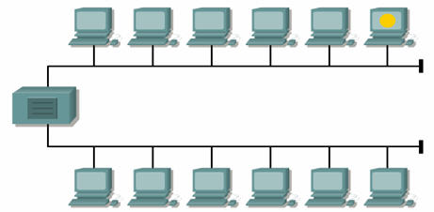
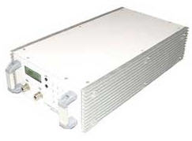
Repeater (bộ chuyển tiếp)

Slide 16
Hub (bộ tập trung)
Chức năng như Repeater nhưng mở rộng hơn với nhiều đầu cắm các đầu cáp mạng.
Tạo ra điểm kết nối tập trung để nối mạng theo kiểu hình sao.
Tín hiệu được phân phối đến tất cả các kết nối.
Có 3 loại Hub: thụ động, chủ động, thông minh.

Slide 17
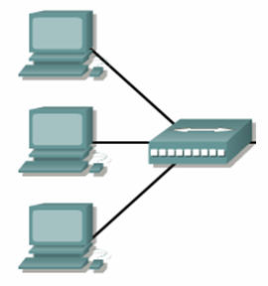
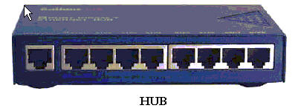
Hub (bộ tập trung)
Hub thụ động (Passive Hub): chỉ đảm bảo chức năng kết nối, không xử lý lại tín hiệu.
Hub chủ động (Active Hub): có khả năng khuếch đại tín hiệu để chống suy hao.
Hub thông minh (Intelligent Hub): là Hub chủ động nhưng có thêm khả năng tạo ra các gói tin thông báo hoạt động của mình giúp cho việc quản trị mạng dễ dàng hơn.

Slide 18
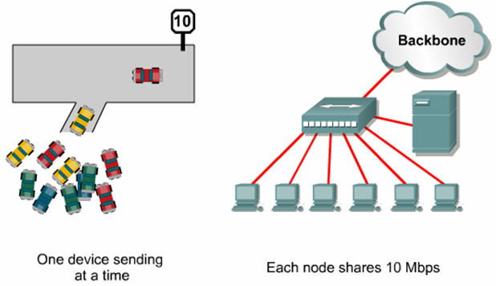
Hub (bộ tập trung)

Slide 19
Bridge (cầu nối)
Dùng để nối 2 mạng có giao thức giống hoặc khác nhau.
Chia mạng thành nhiều phân đoạn nhằm giảm lưu lượng trên mạng.
Hoạt động ở lớp Data Link với 2 chức năng chính là lọc và chuyển vận.
Dựa trên bảng địa chỉ MAC lưu trữ, Brigde kiểm tra các gói tin và xử lý chúng trước khi có quyết định chuyển đi hay không.

Slide 20
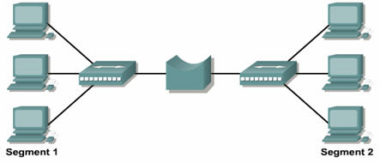
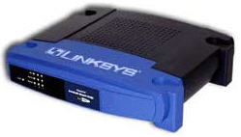
Bridge (cầu nối)
Bridge
Hub
Hub

Slide 21
Switch (bộ chuyển mạch)
Là thiết bị giống Bridge và Hub cộng lại nhưng thông minh hơn.
Có khả năng chỉ chuyển dữ liệu đến đúng kết nối thực sự cần dữ liệu này làm giảm đụng độ trên mạng.
Dùng để phân đoạn mạng trong các mạng cục bộ lớn (VLAN).
Hoạt động ở lớp Data Link.

Slide 22

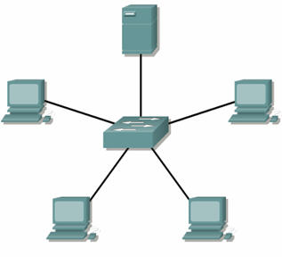
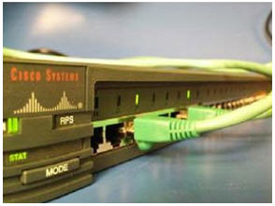
Switch (bộ chuyển mạch)

Slide 23
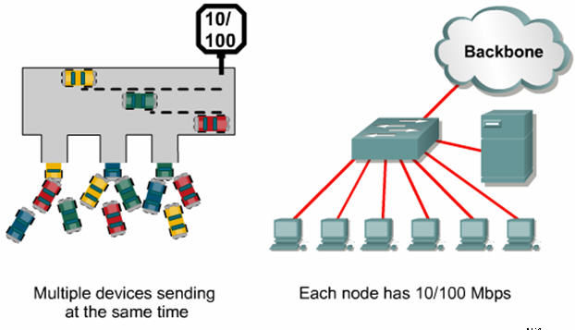
Switch (bộ chuyển mạch)

Slide 24
Router (Bộ định tuyến)
Dùng để ghép nối các mạng cục bộ lại với nhau thành mạng rộng.
Lựa chọn đường đi tốt nhất cho các gói tin hướng ra mạng bên ngoài.
Hoạt động chủ yếu ở lớp Network.
Có 2 phương thức định tuyến chính:
Định tuyến tĩnh: cấu hình các đường cố định và cài đặt các đường đi này vào bảng định tuyến.
Định tuyến động:
Vectơ khoảng cách: RIP, IGRP, EIGRP, BGP
Trạng thái đường liên kết: OSPF

Slide 25
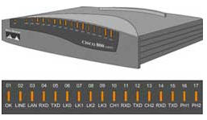
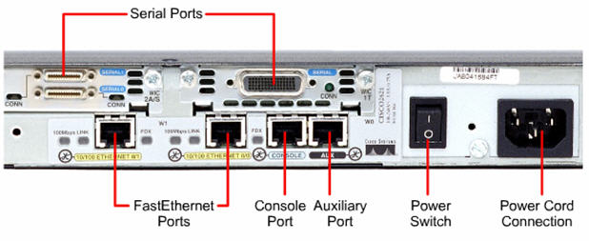
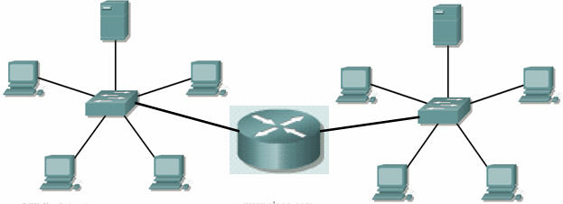
Router (Bộ định tuyến)

Slide 26
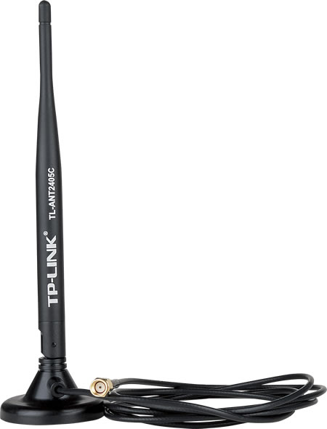
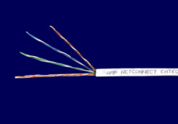
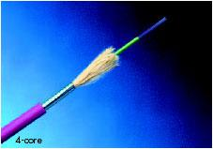
Đường truyền vật lý
Là môi trường truyền thông tin giữa các máy tính.
Có thể hữu tuyến (cáp truyền) hoặc vô tuyến (ăng-ten thu/phát)
Cáp đồng
Cáp quang
Ăng-ten

Slide 27


Giao thức truyền thông
Là tập hợp các quy tắc về định dạng,ý nghĩa, cú pháp thông tin trao đổi giữa các máy tính trong mạng.
Đảm bảo các máy tính có thể “nói chuyện” với nhau.
Hello
yêu cầu
Hello
Xin chào
trả lời
Xin chào
Thời gian
Giao thức người-người
Giao thức máy-máy

Slide 28
Nội dung
5.2. World Wide Web
Khái niệm World Wide Web
Trình duyệt web

Slide 29
World Wide Web (WWW)
Siêu văn bản : chứa các siêu liên kết (hypelink) tới văn bản khác
Siêu văn bản được viết bởi ngôn ngữ đánh dấu siêu văn bản HTML
Mỗi một siêu văn bản gọi bằng thuật ngữ “web page”.
Website : Tập hợp nhiều webpage đặt trên 1 máy tính trong mạng và được đặt cho địa chỉ URL
WWW – Web : dịch vụ cho phép trao đổi siêu văn bản giữa các máy tính trên mạng
Trình duyệt web : chương trình hiển thị siêu văn bản

Slide 30
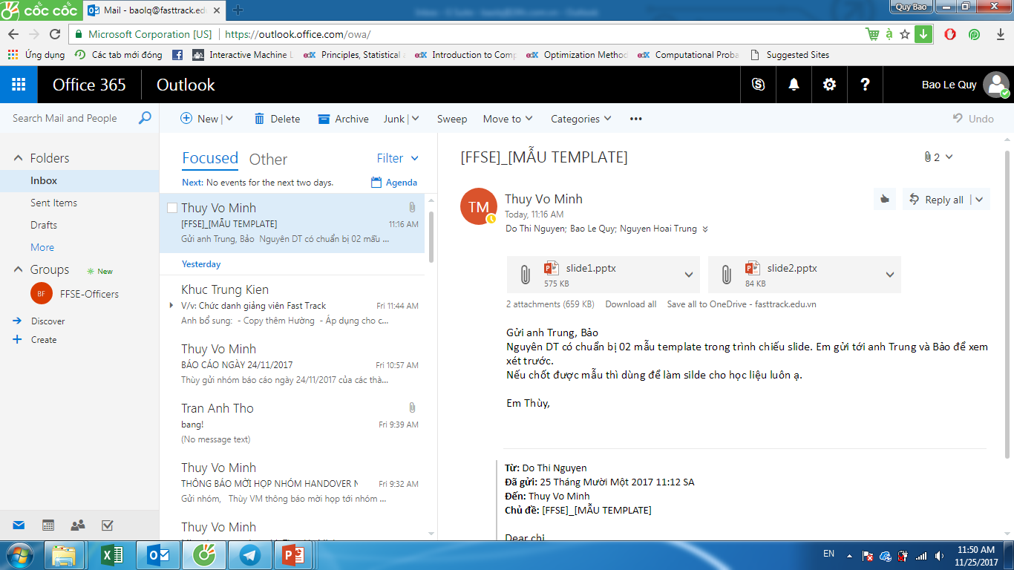
Thư điện tử

Slide 31
Bài thực hành
Mục tiêu : Giúp học viên làm quen và biết các sử dụng dịch vụ thư điện tử bao gồm một số thao tác cơ bản sau:
Lập một hòm thư mới
Soạn thảo và gửi thư
Mở một bức thư nhận được
Đề bài :
Tìm hiểu, khai thác các chức năng cơ bản của dịch vụ thư điện tử Yahoo! Mail
Câu hỏi:
Câu 1 : Lập hòm thư mới
Câu 2 : Soạn thảo và gửi thư
Câu 3 : Đọc thư

Slide 32
Mạng xã hội
Dịch vụ mạng xã hội, tiếng Anh: social networking service là dịch vụ nối kết các thành viên cùng sở thích trên Internet lại với nhau với nhiều mục đích khác nhau không phân biệt không gian và thời gian.
Ví dụ: Facebook, Instagram, Zalo, Tweeter,…

Slide 33
Chuẩn mực đạo đức khi dùng internet

Slide 34
Bảo mật và quyền riêng tư

